Slide 2
Lição 1
A plenitude dos tempos 1
O mundo judaico

Slide 3
Alvo da lição
Saber | Conhecer as principais contribuições do mundo judaico para o evangelho.
Sentir | Demonstrar gratidão a Deus por ter preservado importantes mensagens, por meio do povo judeu.
Agir | Apegar-se ao estudo da Bíblia; decidir aprofundar-se doutrinariamente na fé.

Slide 4
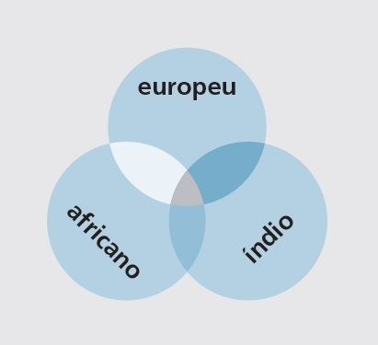
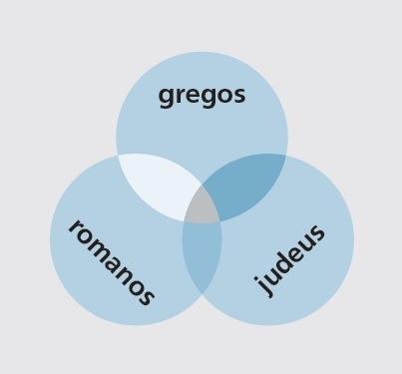
Introdução

Slide 5
Introdução
Paulo, em Gálatas 4.4, afirma que a vinda de Cristo ao mundo foi perfeitamente programada. Ao estudar a história dos 400 anos que antecederam a vinda de Cristo, notamos que parte desse preparo é a atuação e intersecção de três culturas, três sociedades, três mundos.

Slide 6
Intertestamentário
EXÍLIO DA BABILÔNIA
IMPÉRIO PERSA
(fim do exílio)
IMPÉRIO GREGO
IMPÉRIO ROMANO
587 a.C
538 a.C
333-63 a.C
63 a.C

Slide 7
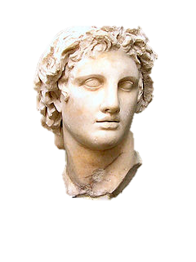
Intertestamentário
IMPÉRIO GREGO (333-63 a.C)
Em 331, Alexandre se dedicou a libertar algumas cidades gregas do domínio da Pérsia. Seu sucesso militar foi tão grande que considerou-se capaz de enfrentar a própria capital do império. E assim conquistou a Pérsia.

Slide 8
Aplicação
“O fato de Deus está em silêncio não significa que Ele não esteja trabalhando para concretizar os seus planos. Todas as coisas cooperam para a glória de Deus, segundo os seus propósitos soberanos”

Slide 9
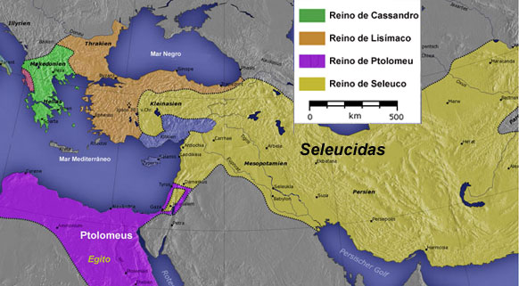
Intertestamentário
IMPÉRIO GREGO (333-63 a.C)
Jerusalém

Slide 10
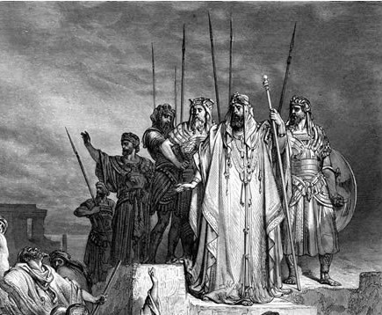
Intertestamentário
A REVOLTA DOS MACABEUS

Slide 11
Grupos religiosos da época de Jesus
Escribas, fariseus, sacerdotes, saduceus,
herodianos, zelotes, publicanos e samaritanos.
Notes:
- Agora vamos conhecer um pouco dos grupos religiosos dessa época
- Isso se faz importante para quando estivermos lendo e Jesus estiver falando com alguém desse grupo possamos entender.
- Não podemos esquecer que o objetivo do panorama é que possamos ler melhor as escrituras.

Slide 12
Grupos religiosos da época de Jesus
Escribas
Notes:
I. Escribas
Os escribas ficaram conhecidos nas páginas do Novo Testamento como doutores da Lei (Mt 13.52) por serem profundos conhecedores das Escrituras (Ed 7.12). Eles não podem ser estritamente definidos como uma seita, mas sim, membros de uma espécie de “academia” dos tempos bíblicos; por isso, se sentiam no direito de interpretar a Lei para o povo judeu (Mt 23.1-7).
Por que a influência dos escribas pode ser considerada prejudicial ao evangelho?
1. Monopolizavam a interpretação da palavra de Deus (Mc 12.28-34)
Eram tão audaciosos que chegavam a afirmar que os seus mandamentos excediam em dignidade os mandamentos de Deus. Diziam eles: “As palavras dos escribas são mais amáveis que as da Lei; entre as palavras da Lei, existem as importantes e as banais; as dos escribas, todas são importantes” (Luis Claude Fillion, Enciclopédia da Vida de Jesus, p.99).
2. Determinavam as regras para liturgia do culto (Mt 23.13
Por ocuparem uma posição de destaque, os escribas decidiam quem deveria participar das reuniões.
3. Negligenciavam o mandamento de Deus e guardavam suas próprias tradições (Mt 23.2-3)
“Não tinham escrúpulos em equiparar seus ensinamentos e preceitos humanos (Mc 7.7) aos mandamentos do próprio Deus”
Aplicação Os escribas difamavam Jesus publicamente e jogavam o povo contra Ele, acusando-O de expulsar demônios pelo maioral dos demônios (Mc 3.20-22).

Slide 13
Grupos religiosos da época de Jesus
Fariseus
Notes:
II. Fariseus
“Fariseu” deriva de um vocábulo hebraico que significa “separado”. Denomina um grupo de judeus extremamente apegados à Torá, o livro sagrado dos judeus ( Jo 3.1; Mt 22.34-40).
Formavam, entre o povo judeu, uma espécie de comunidade à parte (Mt 22.15). Eram a elite do povo. Não se misturavam. Escribas e fariseus eram simpatizantes entre si.
Há fortes indícios de que alguns escribas eram também fariseus.
Lucas nos dá uma ideia exata de como era o procedimento dos fariseus (Lc 16.14-15; 18.9-14) e registrou que Jesus os considerava condutores cegos e falsos guias (Lc 11.37-44). Jesus os reprovou por várias razões.
Insultavam Jesus repetidas vezes, pois não toleravam vê-Lo realizando milagres no sábado (Lc 6.7; Mt 12.1-8; Jo 9.13-16).
Levantaram-se contra Jesus de comum acordo com os saduceus (Mt 16.1 e 6). Por outro lado, eram bastante otimistas quanto a uma intervenção divina na redenção final da nação judaica.
Afastavam pessoas que a princípio haviam crido em Jesus. Com evidente ódio e calúnia, instigavam o povo contra Jesus.
Agiam com hipocrisia e ostentação. A piedade de muitos deles não passava de orgulho e fingimento (Mt 23.1-12).
Aplicação Os escribas e fariseus vivem ainda hoje e estão presentes em algumas de nossas reuniões. São os que aceitam a lei como uma carga e os que agem por interesse e por ostentação. Somos advertidos por Jesus a acautelar-nos do fermento dos fariseus (Mt 16.6).

Slide 14
Grupos religiosos da época de Jesus
Sacerdotes
Notes:
III. Sacerdotes
A palavra “sacerdote”, em português, vem do latim sacer e significa “sagrado”, “separado”.
Os sacerdotes eram ministros religiosos, habilitados para participar e conduzir as cerimônias religiosas de culto. Estavam divididos em três categorias: os sumos sacerdotes, os sacerdotes e os levitas.
Vejamos a distribuição e função dessa classe religiosa. “Os sacerdotes haviam sido distribuídos por Davi em vinte e quatro classes (1Cr 24.1-19). Em Lucas 1.5, lemos que esta organização subsistia ainda na época de Jesus” (Luis Claude Fillion, Enciclopédia da Vida de Jesus, p.95).
Os evangelhos só mencionam dois sumos sacerdotes: Anás e Caifás (Mt 26.57 e Jo 18.13-14). Em geral, o sumo sacerdote era uma figura importante, religiosa, social e política (Mt 21.23-27). “Esperava-se do sacerdote que servisse de mediador entre algum poder divino e os homens, e também que fosse capaz de pronunciar-se sobre questões éticas e legais, além de prever o futuro” (R. N. Champlin, Enciclopédia de Bíblia, Teologia e Filosofia, vol. 6, p.16).
Aplicação Os sacerdotes, por serem membros do Sinédrio (Mc 14.53-56) e por serem influentes, não perdiam uma oportunidade para questionar a autoridade de Jesus.

Slide 15
Grupos religiosos da época de Jesus
Saduceus
Notes:
IV. Saduceus
“Os saduceus compunham uma das mais importantes e influentes seitas judaicas, muitas vezes em oposição tanto política quanto teológica aos fariseus.
Esta seita era amplamente constituída pelos elementos mais ricos da população. (…) Entre seus componentes se encontravam os sacerdotes mais poderosos, mercadores prósperos e a classe aristocrática da sociedade” – Mt 22.23 (R.N. Champlin, Enciclopédia de Bíblia, Teologia e Filosofia, vol. 6, p.30).
Os saduceus rejeitavam as interpretações dos escribas e fariseus sobre a lei mosaica e apegavam-se à sua interpretação literal (Mt 22.23-33).
João Batista, percebendo os perigos que os saduceus representavam para a religião judaica, os tratava com certa rigidez (Mt 3.7-10).
Os saduceus, no início, temeram Jesus, mas depois passaram o dia a odiá-Lo. Chegaram a fazer aliança com os inimigos antigos para eliminá-Lo.
Aplicação Os saduceus perseguiram com violência a igreja nos seus primeiros anos de vida, conforme Lucas registra (At 4.1-4 e 5.27).

Slide 16
Grupos religiosos da época de Jesus
Herodianos
Notes:
V. Herodianos
Os herodianos formavam mais um partido político do que um grupo religioso. Eram assim chamados por serem partidários assalariados da dinastia de Herodes. Herodes, o
Grande, tentou romanizar a Palestina em sua época.
O grupo formado pelos herodianos acreditava que era possível uma aliança política com os romanos.
Os herodianos acreditavam que os melhores interesses do judaísmo estavam na cooperação com os romanos.
Devido às tendências greco-romanas e adesão a Herodes, os herodianos logo se somaram aos adversários do Salvador (Mt 22.16; Mc 3.6).
Mesmo sendo caracterizados como uma associação ou grupo político e tendo a antipatia do povo, os herodianos mantinham contato direto com os saduceus numa manobra política para eliminar Jesus (Mc 12.13-17).
Aplicação Deus quer que todos os líderes sejam servos, agindo com humildade e justiça para com os outros e reconhecendo o Senhor como Aquele que governa sobre todos (At 2.36).

Slide 17
Grupos religiosos da época de Jesus
Samaritanos
Notes:
VI. Samaritanos
Os judeus excomungavam os samaritanos, considerando-os escória da raça humana. As fortes objeções dos judeus eram: a insistência dos samaritanos em considerar o monte Gerizim o principal local de culto e a rejeição destes a Jerusalém como cidade sagrada ( Jo 4.20).
Havia, entretanto, pontos em comum na doutrina seguida por ambos, judeus e samaritanos: o Pentateuco, como a principal linha de doutrinas e práticas; a exigência absoluta da circuncisão; a manutenção do sábado sagrado; a esperança messiânica e o julgamento futuro dos homens bons e maus.
O samaritanismo, diz Champlin, exaltava Moisés a tal ponto que eram comparados aos cristãos em seu louvor a Jesus, o Cristo. Ainda hoje há um pequeno grupo de samaritanos vivendo em Nablo e Jafa, subúrbios de Tel Aviv. Embora poucos, eles ainda representam uma significativa seita religiosa.
Aplicação Apesar da forte rivalidade entre samaritanos e judeus (Jo 4.9), Jesus não enfrentou acentuada resistência dos samaritanos; pelo contrário, teve boa aceitação de Sua mensagem redentora pelos samaritanos (Jo 4.39-42; At 8.14-25).

Slide 18
Grupos religiosos da época de Jesus
Zelotes
Notes:
VII. Zelotes
Zelote é uma palavra grega que significa “zeloso”. Os zelotes tinham um intenso zelo por Deus (At 21.20). Era um grupo religioso com marcado caráter militarista e revolucionário que se organizou opondo-se à ocupação romana de Israel. Também eram designados sicários (sanguinários), devido ao punhal que levavam escondido e com o qual atacavam os inimigos. Não hesitavam em usar a força, a violência e as intrigas para alcançar seu objetivo, que era libertar a nação de Israel do jugo estrangeiro.
Temos o registro bíblico de que antes de ter-se convertido e ter sido chamado ao discipulado cristão, um dos doze apóstolos de Jesus, Simão, o Zelote, havia pertencido a esse partido revolucionário, que se caracterizava pelo fanatismo religioso (Lc 6.15 e At 1.13).
O fato de Jesus ter convidado um membro desse grupo não significa que tinha intenção de promover uma revolta contra o império, mas sim de mostrar ao povo da época, bem como das gerações posteriores, que Sua mensagem era dirigida a todas as classes, fossem elas políticas, econômicas ou étnicas (Lc 5.29-32; 6.17-19).
Aplicação Deus deseja que todos os homens, em todas as épocas, sejam salvos e cheguem ao pleno conhecimento da verdade (1Tm 2.4)

Slide 19
Grupos religiosos da época de Jesus
Publicanos
Notes:
VIII. Publicanos
Costumava-se dizer: “Só os publicanos são ladrões”. Podemos afirmar sem medo de errar que na época de Jesus a profissão de publicano era a pior. Eles eram comparados aos pecadores da pior espécie. Quando um judeu exercia esse triste ofício, e, sobretudo, quando cobrava de seus irmãos o imposto destinado a Roma, era tratado com enorme desprezo.
Há várias passagens dos evangelhos nas quais os publicanos são equiparados aos pecadores.
Jesus comia com os publicanos e pecadores, por isso os discípulos foram questionados pelos fariseus (Mt 9.13).
Jesus foi acusado de ser um glutão e bebedor de vinho, além de amigo de publicanos e pecadores (Mt 11.19).
Jesus deixava os escribas e fariseus irritados ao vê-Lo na companhia dos pecadores e publicanos (Mc 2.16).
Os escribas e fariseus inconformados, murmuravam contra os discípulos de Jesus, perguntando por que eles comiam e bebiam na companhia dos publicanos e pecadores (Lc 5.30; 15.1-2).
Entre os doze discípulos, havia um ex-publicano (Mt 9.9).
Aplicação A resposta para tais questionamentos pode estar na parábola do fariseu e do publicano (Lc 18.9-14). E ainda nos próprias palavras de Jesus: “Os sãos não precisam de médico, e sim os doentes. Não vim chamar justos, e sim pecadores ao arrependimento” (Lc 5.31-32).
Não esquecer dos essênios.
http://ultimato.com.br/sites/estudos-biblicos/assunto/igreja/grupos-religiosos-da-epoca-de-jesus/

Slide 20
Introdução
O apóstolo, em si mesmo, era exemplo de como as culturas judaica, grega e romana cooperavam tanto para a chegada do Messias como posteriormente para a pregação do evangelho.
Em Filipenses 3.5, Paulo nos mostra suas credenciais judaicas.
Circuncidado (religião)
Tribo de Benjamim (genealogia)
Hebreu de hebreus (cultura)
Fariseu (teologia)

Slide 21
1. A Escritura judaica
A Escritura que Jesus lia e que servia de base para a teologia apostólica foi a escrita e preservada pelos judeus. Percebemos isso pelo fato histórico de que os primeiros livros do NT só foram escritos, em face de tenro debate, a partir de 47 d.C., e também pela citação que os escritores bíblicos fazem do AT.

Slide 22
1. A Escritura judaica
1.1 Jesus usou o Antigo Testamento
Com base no Evangelho de Mateus, é possível perceber quanto o AT foi usado por Cristo.

Slide 23
 | A. Testamento | Ensino
Mt 1.23 | Is 7.14 | O nascimento virginal de Jesus
Mt 2.6 | Mq 5.2 | Belém como cidade natal de Cristo
Mt 2.15 | Os 11.1 | A volta de Jesus do Egito para Israel, depois da morte de Herodes
Mt 3.3 | Is 40.3 | O aparecimento de um precursor e inaugurador do ministério de Jesus

Slide 24
 | A. Testamento | Ensino
Mt 4.4-7,10 | Dt 6.13,16; 8.3; Sl 91.11-12 | Jesus usa o Antigo Testamento para vencer a tentação
Mt 19.4-5 | Gn 1.27; 2.24 | Jesus usa Gênesis para ensinar a respeito do casamento
Mt 21.9 | Sl 118.25-26 | As multidões cantam reconhecendo Jesus como Messias
Mt 22.37 | Dt 6.5 | Jesus reafirma o principal mandamento

Slide 25
 | A. Testamento | Ensino
Mt 26.31 | Zc 13.7 | Jesus mostra que o profeta havia falado de Seu sofrimento
Mt 27.9-10 | Zc 11.12-13 | Jesus mostra a profecia sobre a traição de Judas
Mt 27.46 | Sl 22.1 | Jesus ora o salmo na cruz
Notes:
Não podemos negligenciar o fato de que o próprio Jesus usou o Antigo Testamento para ensinar e expor o plano da salvação.,
Então, como podemos negar ao fato de que pessoas diferentes, de anos diferentes e de culturas distintas, sem conhecerem profetizaram sobre Jesus, e essas profecias realmente aconteceram.
Isso é prova de inerrância bíblica e que se de fato isso é verdade, podemos ter certeza de que as profecias irão se cumprir

Slide 26
1. A Escritura judaica
1.2 Paulo usou o Antigo Testamento
Além de Jesus, Paulo também usou muito o AT para fazer teologia. Examinemos a seguir algumas das citações do apóstolo.

Slide 27
1. A Escritura judaica
1.2 Paulo usou o Antigo Testamento
Jr 9.24 (2Co 10.17);
Dt 27.26 (Gl 3.10);
Sl 8.6 (Ef 1.22);
Dt 25.4 (1Tm 5.18);
Nm 16.5,26 (2Tm 2.19).
Hc 2.4 (Rm 1.17);
Gn 15.6 (Rm 4.9);
Is 40.13, Jó 41.11 e Jr 23.18 (Rm 11.34-35);
Jó 5.13 (1Co 3.19);

Slide 28
Aplicação
“Você conhece as bases bíblicas de sua fé? Está seguro de que, assim como Jesus e Paulo, pode defender o que crê usando a Bíblia? Se suas respostas forem afirmativas, continue, persevere; mas se não, tome hoje a decisão de comprometer-se seriamente com o estudo das Escrituras e com as doutrinas de sua fé. ”

Slide 29
2. A teologia judaica
2.1 Movimentos sociais messiânicos
Os grupos messiânicos eram comuns e foram fundamentais para a manutenção da esperança e do fervor messiânicos. Alguns textos nos mostram indícios da interação desses grupos com o NT.

Slide 30
2. A teologia judaica
2.2 Partidos religiosos do judaísmo (Os fariseus)
Como parceiros dos escribas e estudiosos da lei, devotavam a vida a estudar as Escrituras e ensiná-las ao povo. Seus principais pontos teológicos aparecem na teologia cristã.

Slide 31
2. A teologia judaica
Mundo espiritual organizado e populoso (céu e inferno)
Monoteísmo
Esperança escatológica
Soberania de Deus e predestinação
Vida após a morte
Juízo final
Ressurreição do corpo

Slide 33
3. A igreja judaica
Há duas heranças interessantes daqui:
1ª) a semente do que se transformaria numa vasta literatura rabínica...
2ª) a sinagoga. A igreja herdou de diferentes áreas da sinagoga aspectos significativos para sua vida.
O culto
As orações
Descentralização do culto

Slide 34
Aplicação
“Tanto os judeus da sinagoga como o cristãos de Atos estavam espalhando a Palavra de Deus no lugar que tivessem plantados. Você se preocupa que sua igreja seja agente de transformação na comunidade onde está? O que você faz para que isso seja verdade? ”

Slide 35
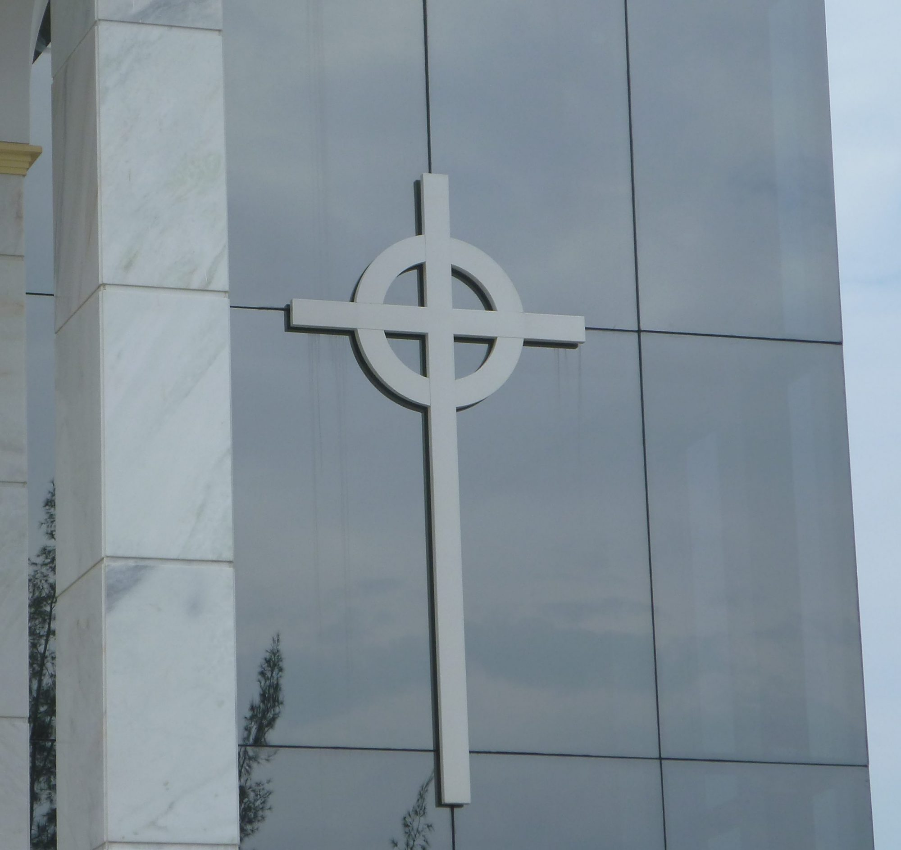

Slide 36
Conclusão
Os judeus, a sua cultura e a religião deles foram canal de preparo para a vinda do Messias. A fé cristã e sua expansão devem muito ao cenário que teve participação importante dos escritos, dos grupos religiosos e das instituições do povo escolhido de Deus.

Slide 37
Conclusão
Ao observar isso, agradeça a Deus, que usou Seu povo para preservar as Escrituras e, do meio desse povo, levantou homens corajosos que interpretaram as profecias e nos fizeram enxergar, pela revelação do Novo Testamento, a salvação que vem dos judeus, Jesus (Jo 4.22).

